Slide 1
親が知っておきたい
ネット社会の歩き方
平成24年度教育ミニ集会
平成25年1月15日(火)
西田 光昭

Slide 2
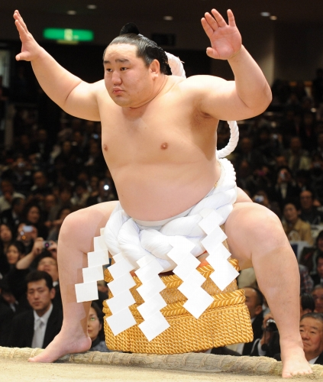
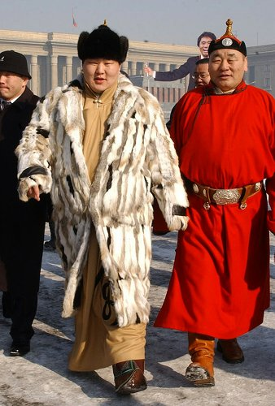
この人は誰？
バラク オバマ
毎日Jp より

Slide 3


Slide 4
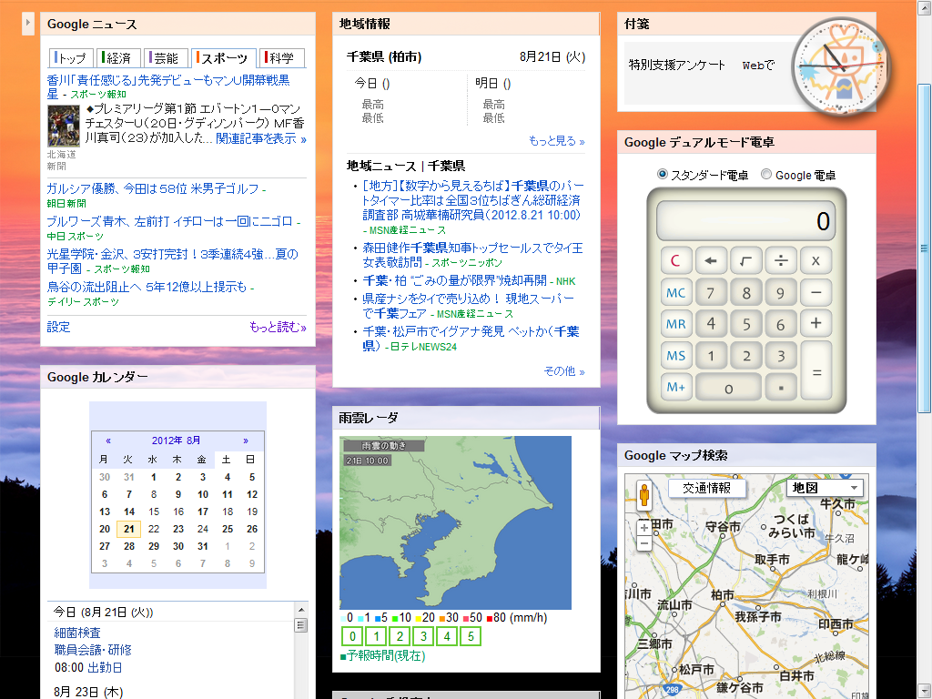
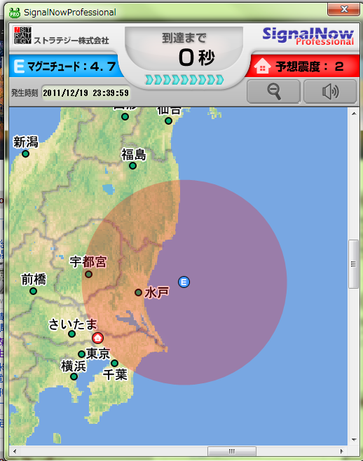
情報を便利に生かす

Slide 5
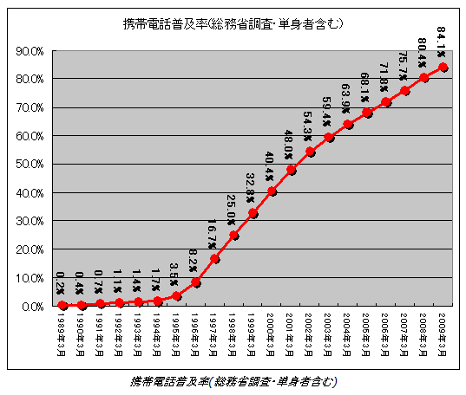
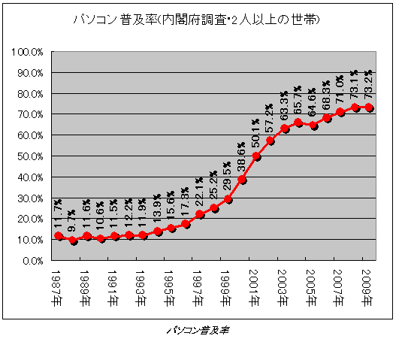
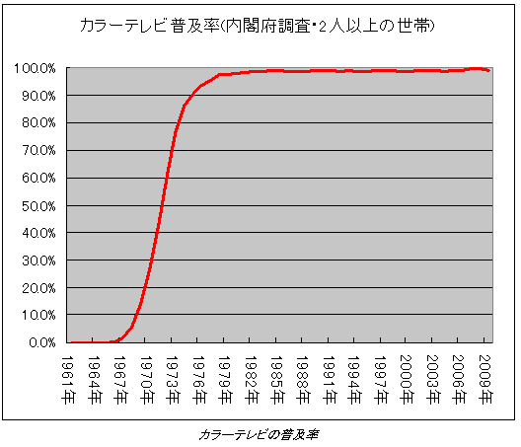
デジタルネイティブ
生まれながらにしてある環境
http://www.garbagenews.netより

Slide 6
なぜ ケータイ ネット が
問題とされるのか
インターネットが 家庭でも使われるようになったのは
１９９５年(平成7年) Windows95
携帯電話でネットが使えるようになったのは
１９９９年(平成11年) i-Mode
よくわからない
人による違いが大きい
ルールができていない

Slide 7
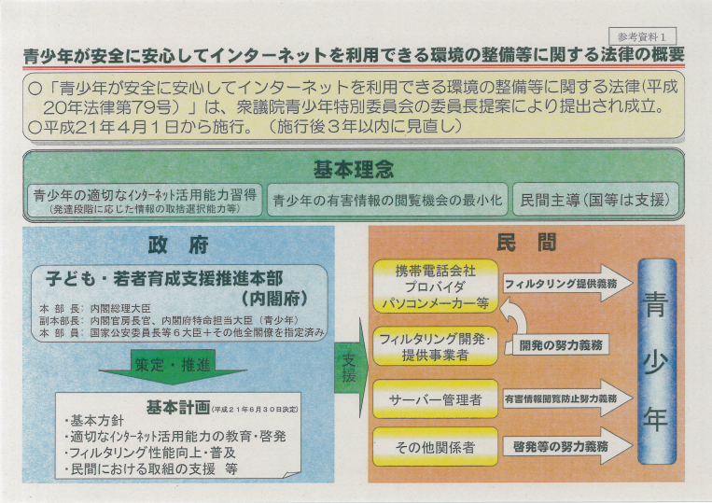
青少年が安心してインターネットを
利用できる環境の整備等に関する法律
http://www8.cao.go.jp/youth/youth-harm/index.html

Slide 8
青少年の
インターネット利用環境実態調査
平成23 年8月
内閣府
http://www8.cao.go.jp/youth/youth-harm/chousa/index.html

Slide 9
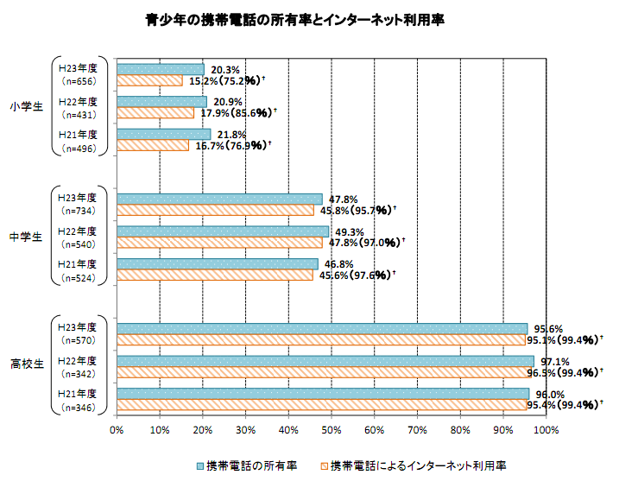
所有率とインターネット利用率
小学生の７割半ば、中高生のほとんどが
携帯電話でインターネット（メールを含む。以下同じ。）を利用

Slide 10
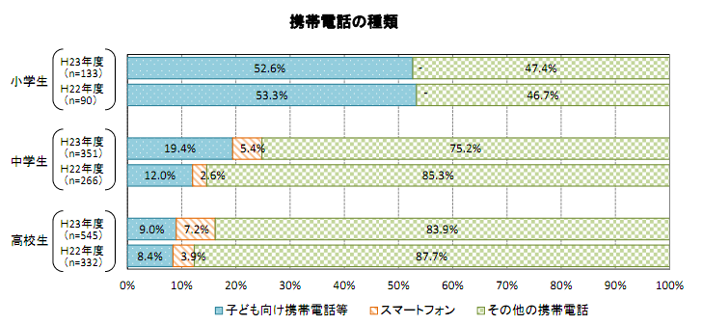
所持するケータイ
スマートフォン

Slide 11
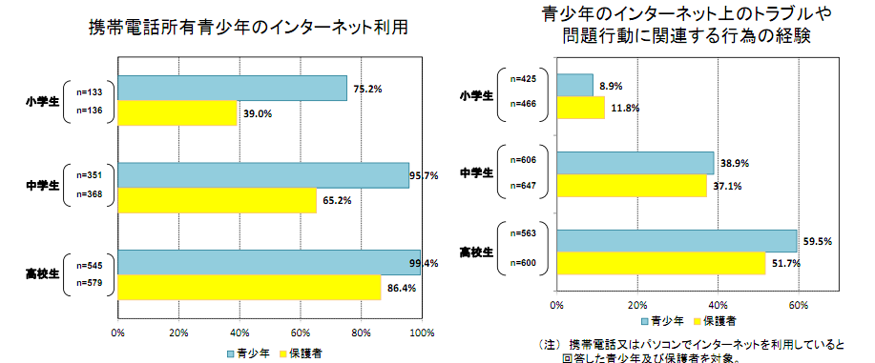
青少年の実態と保護者のギャップ１

Slide 12
子どもの携帯電話等の利用に関する調査
調査結果（速報）の概要
平成21年2月25日
文部科学省
http://www.mext.go.jp/b_menu/houdou/21/02/1246177.htm

Slide 13
親の目の届かない場所で利用
・いずれの学年でも、「自分の部屋などで一人でいるとき」に使用する割合が最も多い
・学年が進むにつれて、様々な場面で携帯電話を使用する場面が多様化
小学6年生
中学2年生
高校2年生
自宅に一人でいる時

Slide 14
ネット利用は学年があがるに従い多様化
・学年が上がるにつれ、様々な目的でインターネットを利用する割合，プロフ・ブログが特に増加
小学6年生
中学2年生
高校2年生
SNSへ
プロフ・ブログ

Slide 15
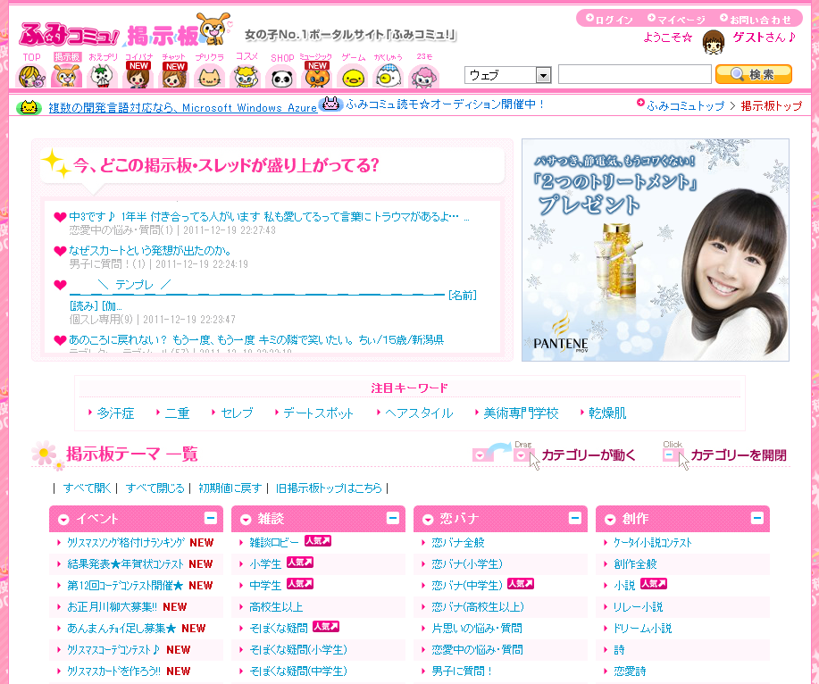
ふみコミュ！

Slide 16
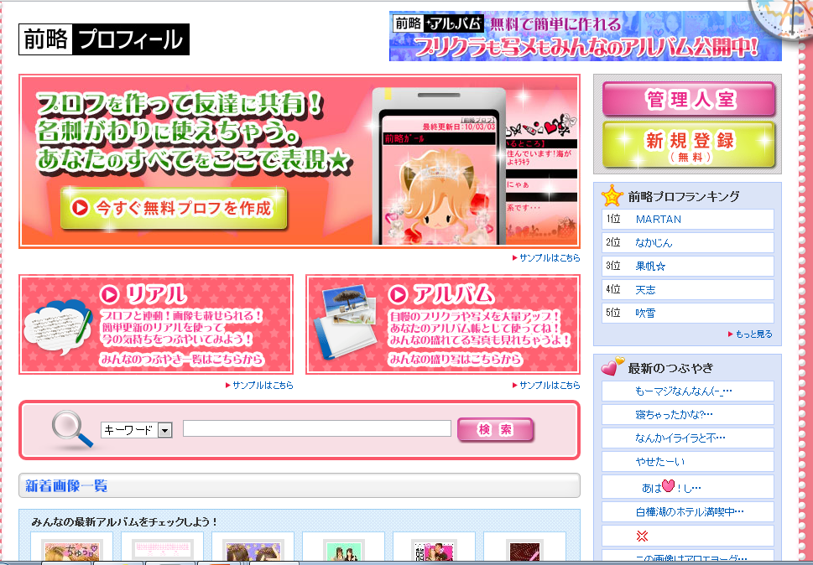
プロフって？

Slide 17
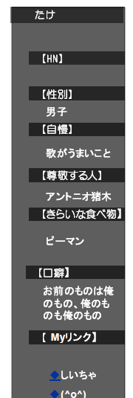
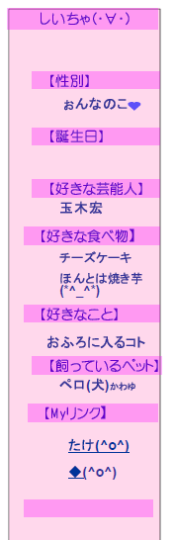
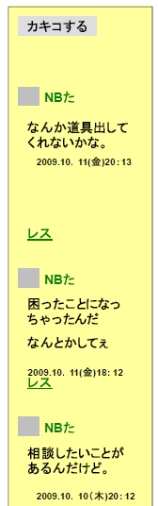
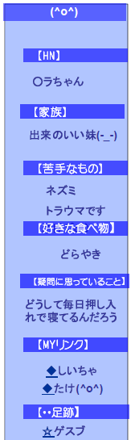
プロフに何を書く？
誰かわかりますか？
メディアとのつき合い方学習研究会資料より

Slide 18
プロフに何を書く？
この子わかりますか？
メディアとのつき合い方学習研究会資料より

Slide 19
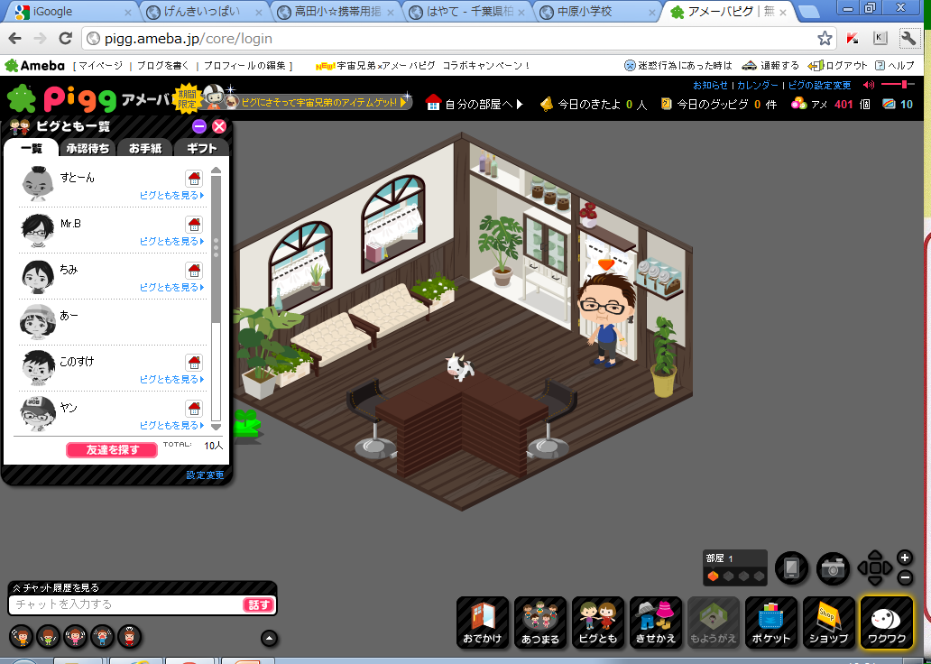
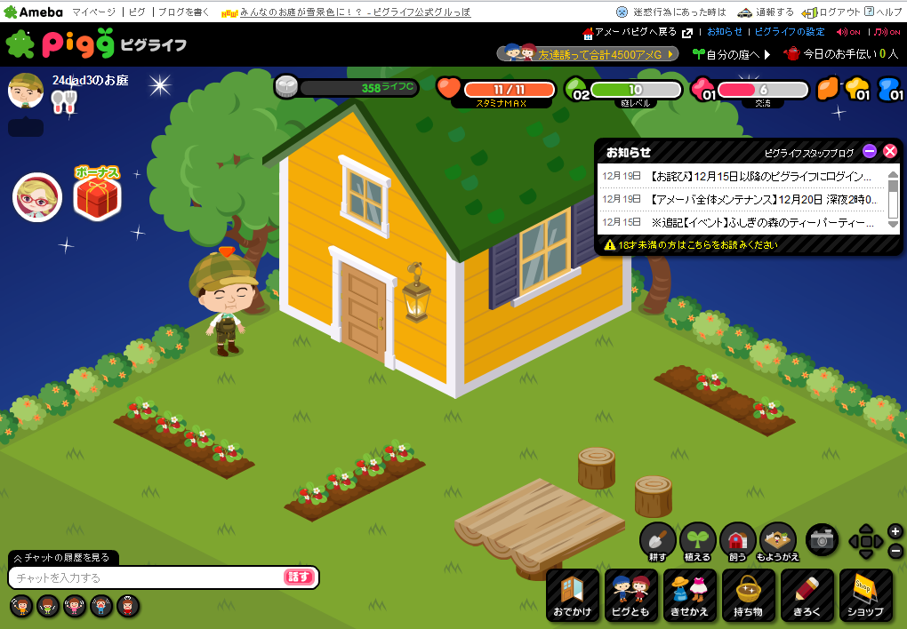
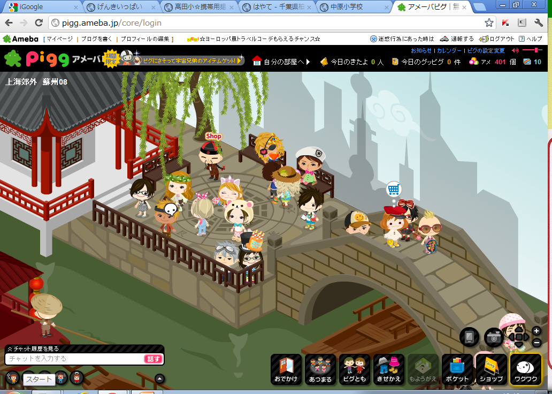
楽しませる要素満載

Slide 20
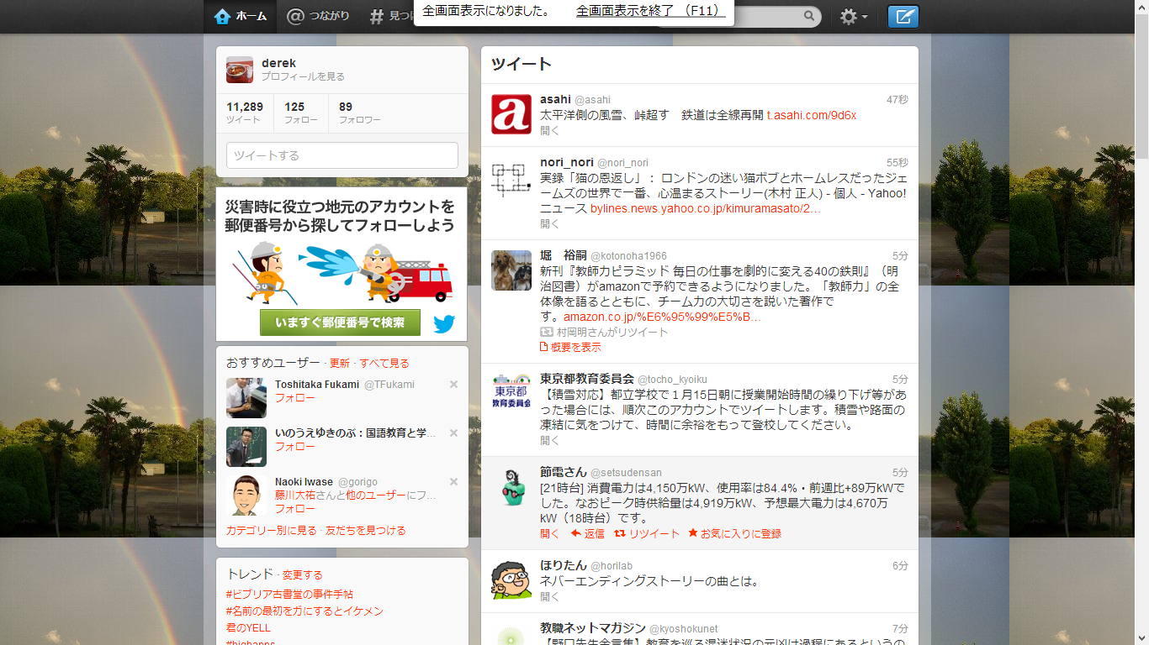
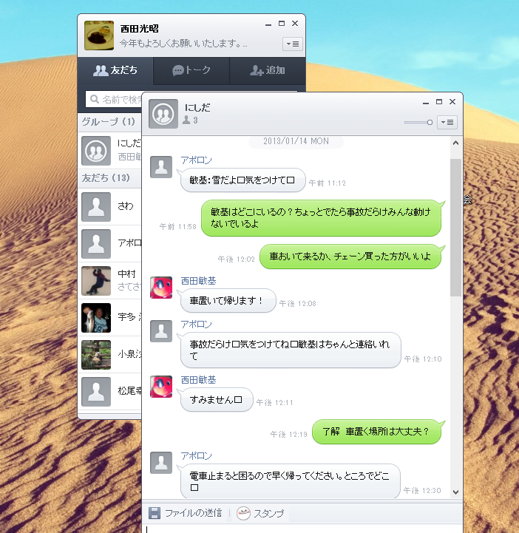
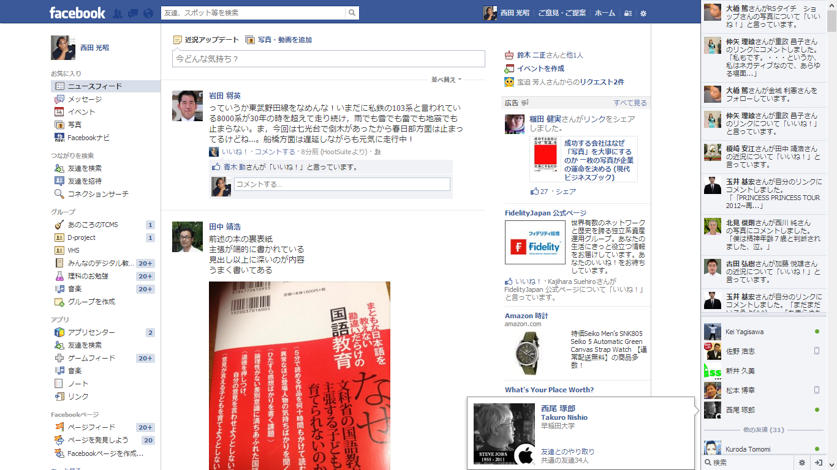
SNS （Social Network Service）

Slide 21
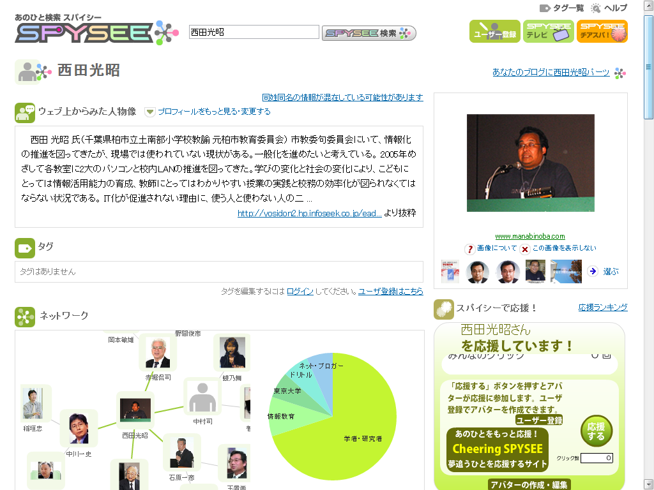
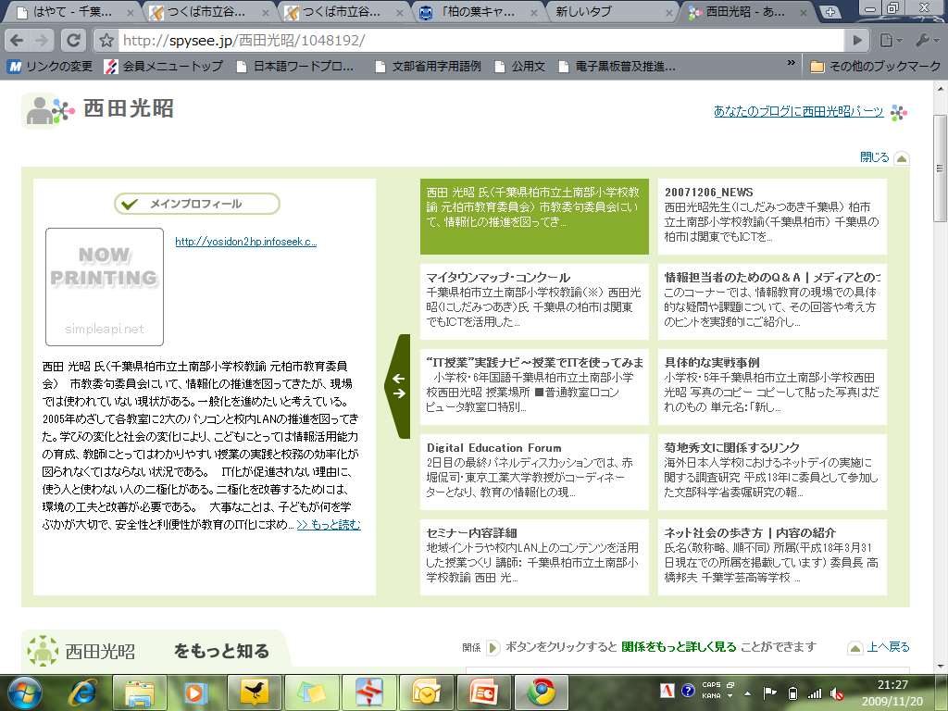
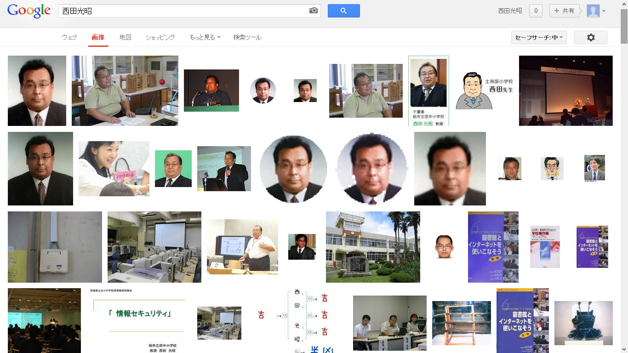
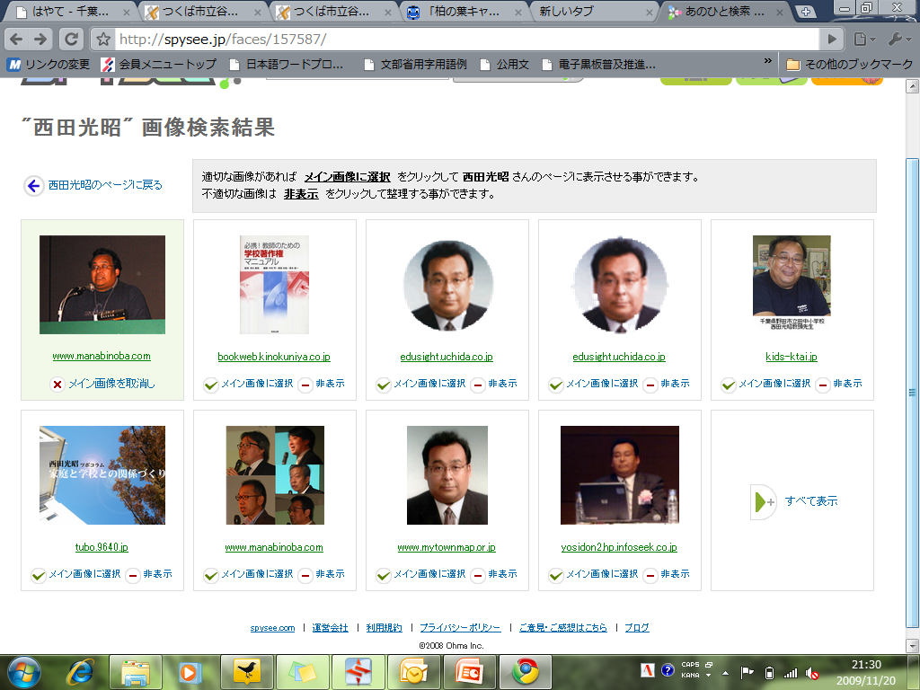
ネットに流れたら 回収できない

Slide 22
子どもが犯罪被害に
児童買春及び条例違反
警察庁 http://www.npa.go.jp/cyber/statics/h23/pdf01.pdf

Slide 23
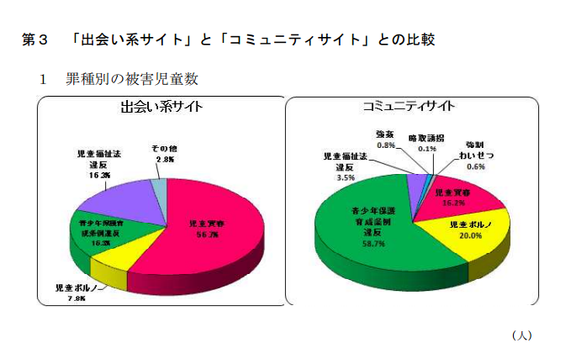
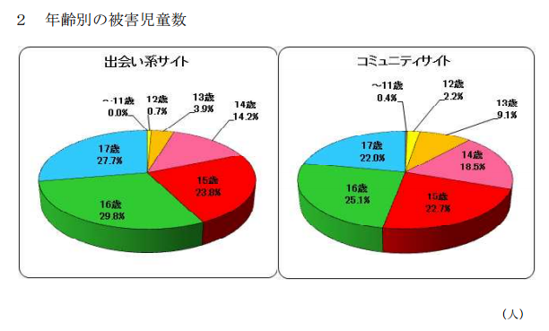
出会い系サイトとコミュニティサイト被害
警察庁 http://www.npa.go.jp/cyber/statics/h23/pdf02.pdf

Slide 24

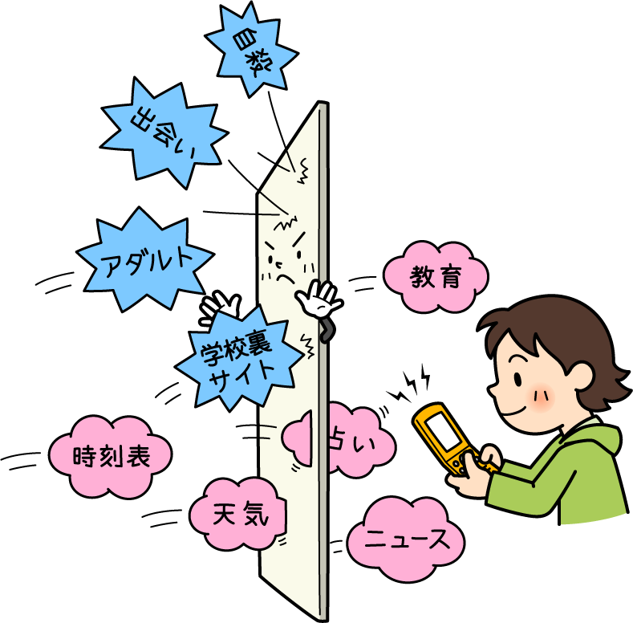

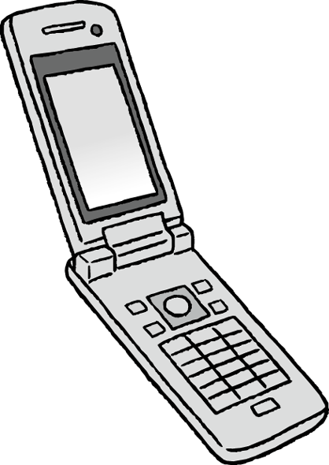
スマホ の危険性とは？
通信業者
アプリ・WiFi
フィルタリングを
通らない
情報の漏れ
不正利用されても
分からない

Slide 25
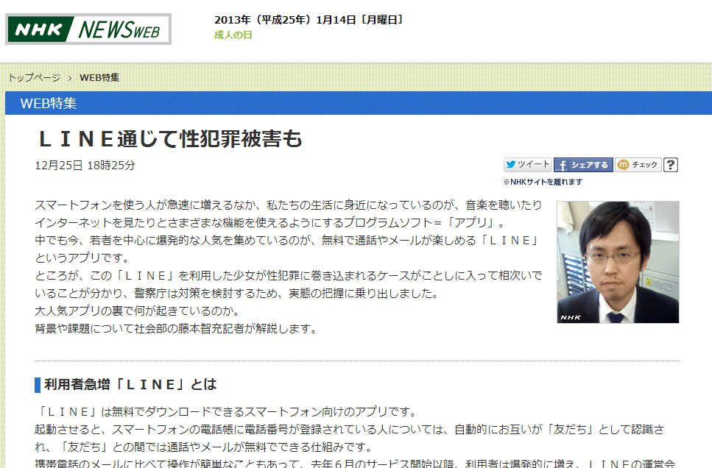
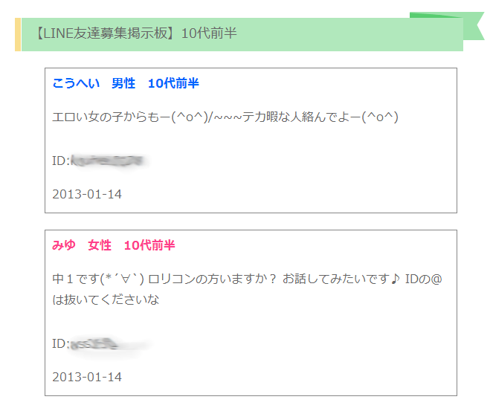
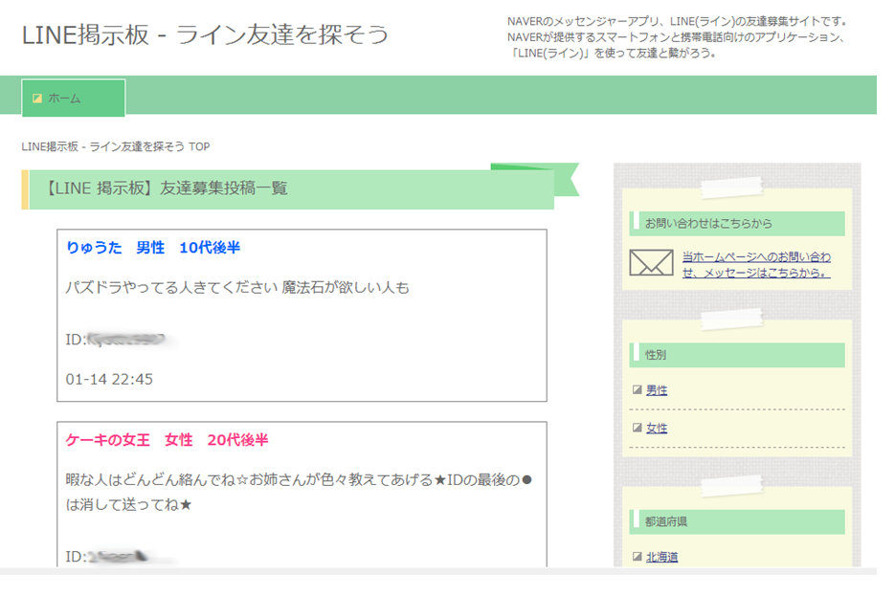
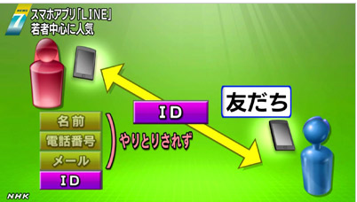
スマートフォンアプリでの事件
http://www3.nhk.or.jp/news/web_tokushu/1225.html

Slide 26
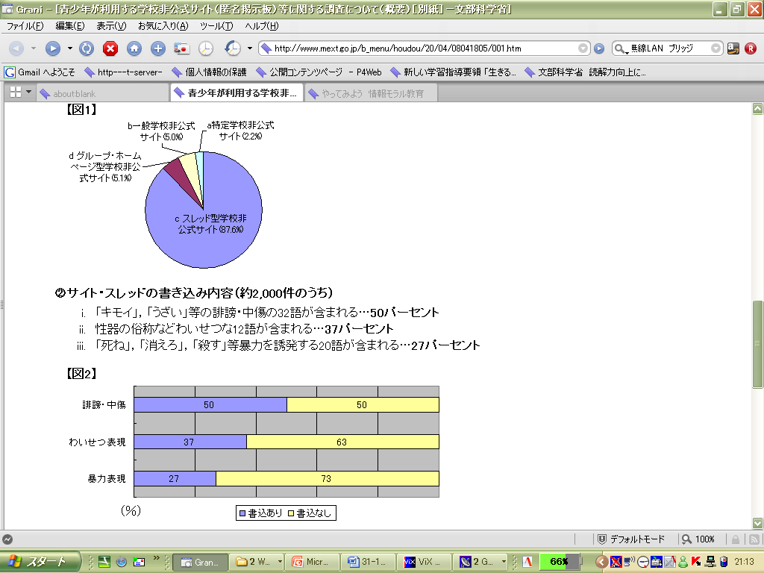
青少年が利用する
学校非公式サイトに関する調査報告書
平成20年3月 文部科学省 スポーツ青少年局
サイト・スレッド数38,260件
（平成20年1月～3月現在で確認できたもの。）
ポータルサイト「全国学校サイトランク（注2）」や巨大掲示板「2ちゃんねる」等から探索するとともに、個別の学校非公式サイトの管理人や利用者（中高生）から収集した未登録サイトの情報等から探索した
本編 http://www.mext.go.jp/b_menu/toukei/001/index48.htm
概要 http://www.mext.go.jp/b_menu/houdou/20/04/08041805/001.htm

Slide 27
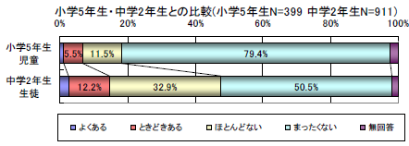
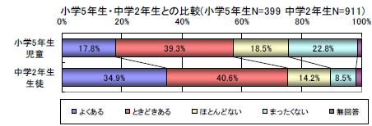
ケータイとどうつきあわせるか
仲が悪くなった
励まされた
勇気づけられた
「児童生徒のケータイ所持と使用実態に関する全国調査」平成21年2月 K3プロジェクト(メディア教育開発センター Docomo) より
http://kids-ktai.jp/pdfs/2009_K3enq.pdf

Slide 28
親としての考えをきちんと示す
ケータイは、親のかかわりを越えて、子どもの交友関係を広くしています。

Slide 29
親としての考えをきちんと示す
ケータイの賢い使い方について話題にしましょう。
危険性を伴っていることを，ニュースなどから話題にしましょう。
    常に変わっていきます
    子どもが話せなくなったら
    要注意！

Slide 30
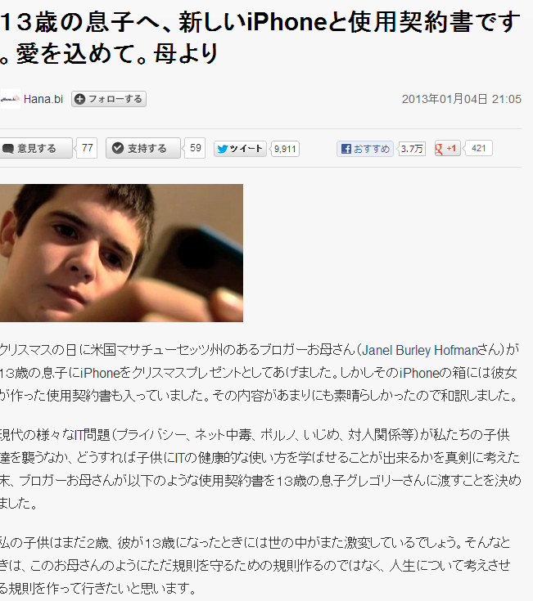
使用契約書
1.これは私の携帯です。私が払いました。あなたに貸しているものです。私ってやさしいでしょ？
2.パスワードはかならず私に報告すること。
3. これは「電話」です、鳴ったら必ず出ること。礼儀良く「こんにちは」と言いなさい。発信者が「ママ」か「パパ」だったら必ず出ること。絶対に。
4. 学校がある日は7:30pmに携帯を私に返却します。週末は9:00pmに返却します。携帯は次の朝の7:30amまで電源オフになります。友達の親が直接出る固定電話に電話出来ないような相手ならその人には電話もSMSもしないこと。自分の直感を信じて、他の家族も尊重しなさい。
http://blogos.com/article/53423/

Slide 31
周囲の方と話してみてください
必要？
不要？
なぜ？
できそう？
無理そう？
どんな形で？

Slide 32
1.これは私の携帯です。私が払いました。あなたに貸しているものです。私ってやさしいでしょ？
2.パスワードはかならず私に報告すること。
3. これは「電話」です、鳴ったら必ず出ること。礼儀良く「こんにちは」と言いなさい。発信者が「ママ」か「パパ」だったら必ず出ること。絶対に。
4. 学校がある日は7:30pmに携帯を私に返却します。週末は9:00pmに返却します。携帯は次の朝の7:30amまで電源オフになります。友達の親が直接出る固定電話に電話出来ないような相手ならその人には電話もSMSもしないこと。自分の直感を信じて、他の家族も尊重しなさい。

Slide 33
5. iPhoneはあなたと一緒に学校には行けません。SMSをする子とは直接お話しなさい。人生のスキルです。注：半日登校、修学旅行や学校外活動は各自検討します。
6.万が一トイレや床に落としたり、無くしたり、破損させた場合はの修理費用は自己負担です。家の芝生を刈ったり、ベビーシッターをしたり、お年玉でカバーしてください。こういうことは起こります、準備していてください。
7.このテクノロジーを使って嘘をついたり、人を馬鹿にしたりしないこと。人を傷つけるような会話に参加しないこと。人のためになることを第一に考え、喧嘩に参加しないこと。

Slide 34
8.人に面と向かって言えないようなことをこの携帯を使ってSMSやメールでしないこと。
9.友達の親の前で言えないようなことをSMSやメールでしないこと。自己規制してください。
10. ポルノ禁止。私とシェアできるような情報をウェブで検索してください。質問などがあれば誰かに聞きなさい。なるべく私かお父さんに聞いてね。
11. 公共の場では消すなり、サイレントモードにすること。特にレストラン、映画館や他の人間と話す時はそうしてください。あなたは失礼なことをしない子です、iPhoneがそれを変えてはいけません。

Slide 35
12.他の人にあなたの大事な所の写真を送ったり、貰ったりしては行けません。笑わないで。あなたの高知能でもそういうことがしたくなる時期がやってきます。とてもリスキーなことだし、あなたの青春時代・大学時代・社会人時代を壊してしまう可能性だってあるのよ。よくない考えです。インターネットはあなたより巨大で強いのよ。これほどの規模のものを消すのは難しいし、風評を消すのも尚更難しい。
13.写真やビデオを膨大に撮らないこと。すべてを収録する必要はありません。人生経験を肌身で体験してください。すべてはあなたの記憶に収録されます。

Slide 36
14.ときどき家に携帯を置いて出かけてください。そしてその選択に自信を持ってください。携帯は生きものじゃないし、あなたの一部でもありません。携帯なしで生活することを覚えてください。流行に流されない、FOMO(自分だけが取り残されるていると思ってしまう不安感)を気にしない器の男になってください。
15.新しい音楽、クラシック音楽、あるいは全員が聞いている音楽とは違う音楽をダウンロードしてください。あなたの世代は史上もっとも音楽にアクセスできる世代なのよ。この特別な時代を活用してください。あなたの視野を広げてください。

Slide 37
16.ときどきワードゲームやパズルや知能ゲームで遊んでください。
17.上を向いて歩いてください。あなたの周りの世界を良く見てください。窓から外を除いてください。鳥の鳴き声を聞いてください。知らない人と会話をもってみてください。グーグル検索なしで考えてみてください
18.あなたは失敗する。そのときはこの携帯をあなたから奪います。その失敗について私と話し合います。また一からスタートします。あなたと私はいつも何かを学んでいる。私はあなたのチームメイトです。一緒に答えを出して行きましょう。

Slide 38
1.これは私の携帯です。私が払いました。あなたに貸しているものです。私ってやさしいでしょ？
2.パスワードはかならず私に報告すること。
3. これは「電話」です、鳴ったら必ず出ること。礼儀良く「こんにちは」と言いなさい。発信者が「ママ」か「パパ」だったら必ず出ること。絶対に。
4. 学校がある日は7:30pmに携帯を私に返却します。週末は9:00pmに返却します。携帯は次の朝の7:30amまで電源オフになります。友達の親が直接出る固定電話に電話出来ないような相手ならその人には電話もSMSもしないこと。自分の直感を信じて、他の家族も尊重しなさい。
5. iPhoneはあなたと一緒に学校には行けません。SMSをする子とは直接お話しなさい。人生のスキルです。注：半日登校、修学旅行や学校外活動は各自検討します。
6.万が一トイレや床に落としたり、無くしたり、破損させた場合はの修理費用は自己負担です。家の芝生を刈ったり、ベビーシッターをしたり、お年玉でカバーしてください。こういうことは起こります、準備していてください。
7.このテクノロジーを使って嘘をついたり、人を馬鹿にしたりしないこと。人を傷つけるような会話に参加しないこと。人のためになることを第一に考え、喧嘩に参加しないこと。
8.人に面と向かって言えないようなことをこの携帯を使ってSMSやメールでしないこと。
9.友達の親の前で言えないようなことをSMSやメールでしないこと。自己規制してください。
10. ポルノ禁止。私とシェアできるような情報をウェブで検索してください。質問などがあれば誰かに聞きなさい。なるべく私かお父さんに聞いてね。
11. 公共の場では消すなり、サイレントモードにすること。特にレストラン、映画館や他の人間と話す時はそうしてください。あなたは失礼なことをしない子です、iPhoneがそれを変えてはいけません。
12.他の人にあなたの大事な所の写真を送ったり、貰ったりしては行けません。笑わないで。あなたの高知能でもそういうことがしたくなる時期がやってきます。とてもリスキーなことだし、あなたの青春時代・大学時代・社会人時代を壊してしまう可能性だってあるのよ。よくない考えです。インターネットはあなたより巨大で強いのよ。これほどの規模のものを消すのは難しいし、風評を消すのも尚更難しい。
13.写真やビデオを膨大に撮らないこと。すべてを収録する必要はありません。人生経験を肌身で体験してください。すべてはあなたの記憶に収録されます。
14.ときどき家に携帯を置いて出かけてください。そしてその選択に自信を持ってください。携帯は生きものじゃないし、あなたの一部でもありません。携帯なしで生活することを覚えてください。流行に流されない、FOMO(自分だけが取り残されるていると思ってしまう不安感)を気にしない器の男になってください。
15.新しい音楽、クラシック音楽、あるいは全員が聞いている音楽とは違う音楽をダウンロードしてください。あなたの世代は史上もっとも音楽にアクセスできる世代なのよ。この特別な時代を活用してください。あなたの視野を広げてください。
16.ときどきワードゲームやパズルや知能ゲームで遊んでください。
17.上を向いて歩いてください。あなたの周りの世界を良く見てください。窓から外を除いてください。鳥の鳴き声を聞いてください。知らない人と会話をもってみてください。グーグル検索なしで考えてみてください
18.あなたは失敗する。そのときはこの携帯をあなたから奪います。その失敗について私と話し合います。また一からスタートします。あなたと私はいつも何かを学んでいる。私はあなたのチームメイトです。一緒に答えを出して行きましょう。

Slide 39
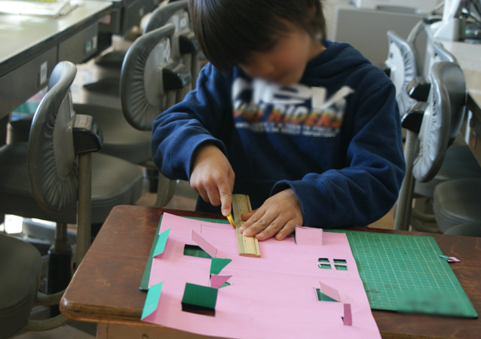
危険性のある物
＝指導する。見届ける

Slide 40
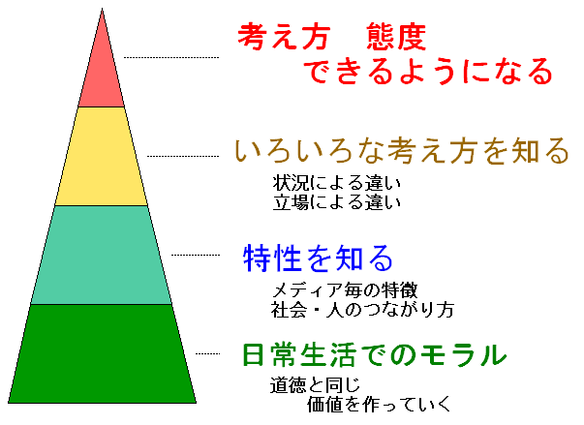
情報モラルを身につける

Slide 41
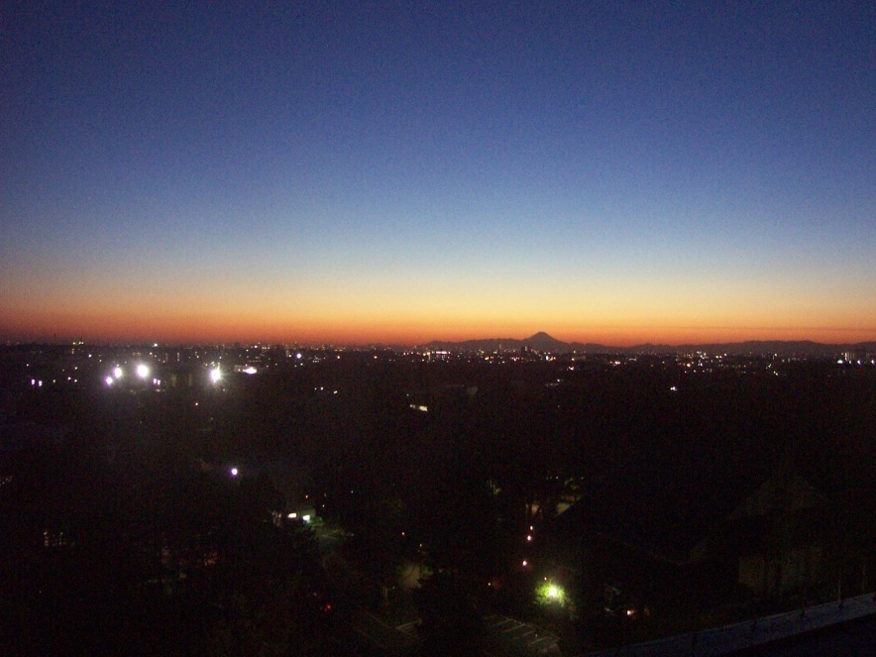

ありがとうございました。

